Slide 1
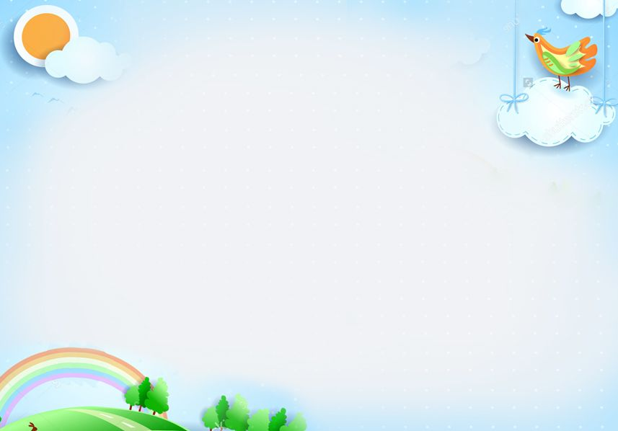
UBND THÀNH PHỐ QUY NHƠN
TRƯỜNG TIỂU HỌC NHƠN LÝ
Nhiệt liệt chào mừng quý thầy cô giáo về dự giờ
Môn : Tiếng Việt
Lớp : 2B
GV : Đỗ Quốc Cường

Slide 2


















Khởi động

Slide 3
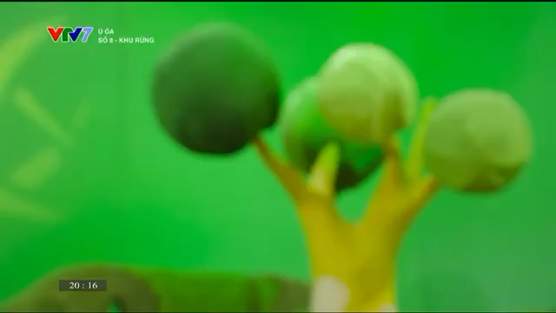

Slide 4

Góc sáng tạo: Khu rừng vui vẻ
Thứ sáu ngày 15 tháng 3 năm 2024
Tiếng Việt

Slide 5
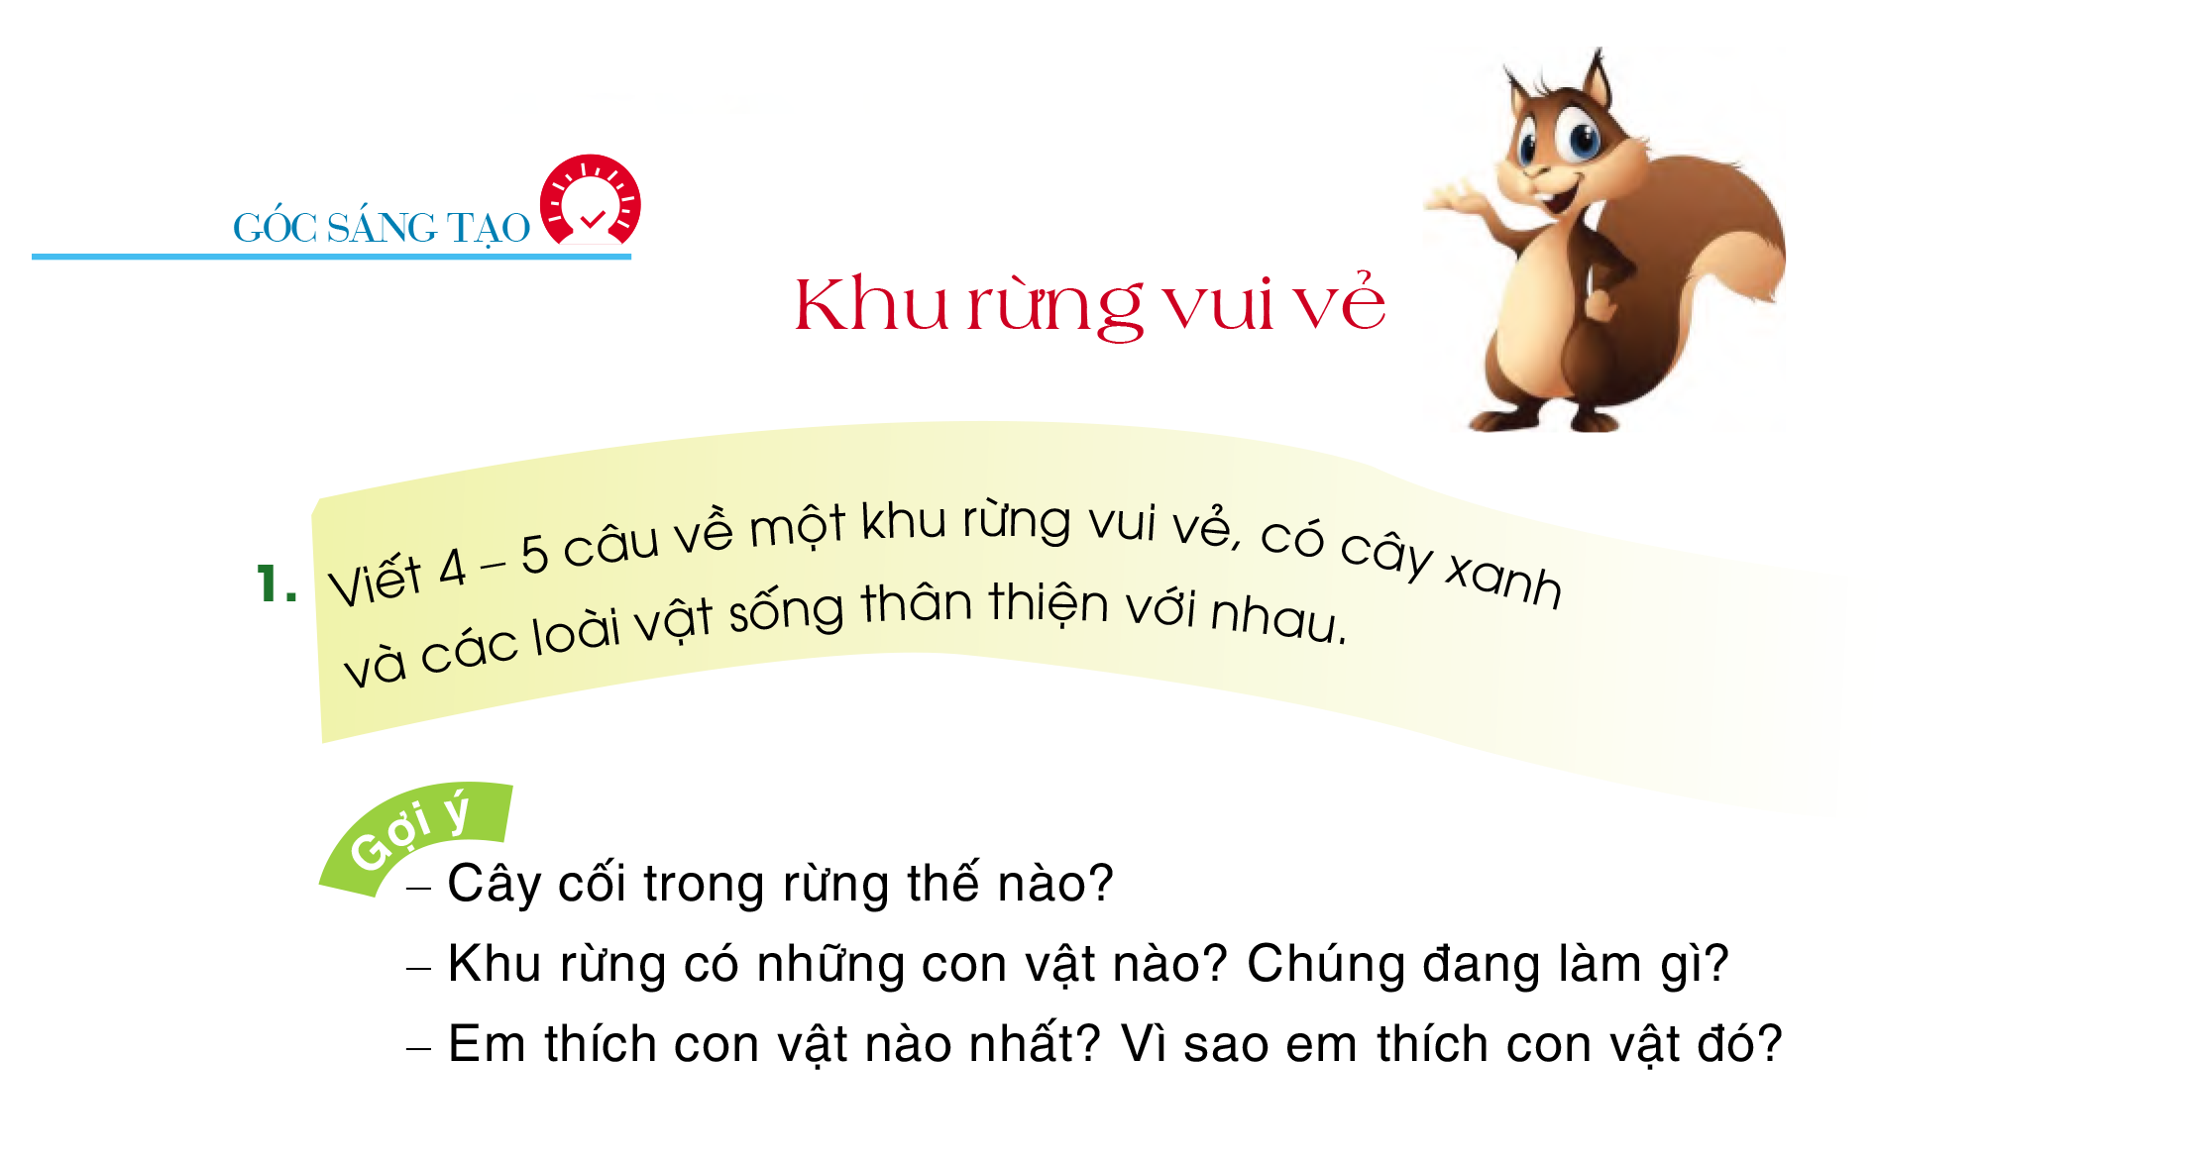
Khu rừng vui vẻ
1. Viết 4 – 5 câu về một khu rừng vui vẻ, có cây xanh và các loài vật sống thân thiện với nhau.
Gợi ý
Cây cối trong khu rừng thế nào?
Khu rừng có những con vật nào? Chúng đang làm gì?
Em thích con vật nào nhất? Vì sao em thích con vật đó?

Slide 6
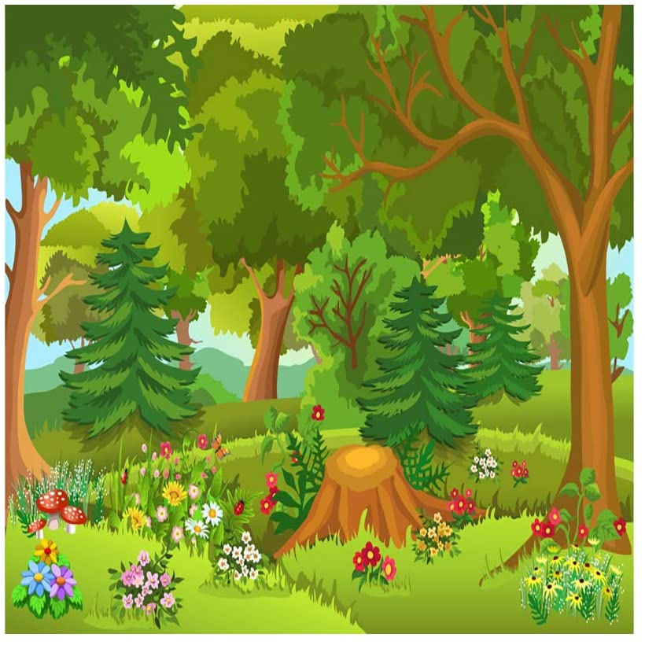

Slide 7

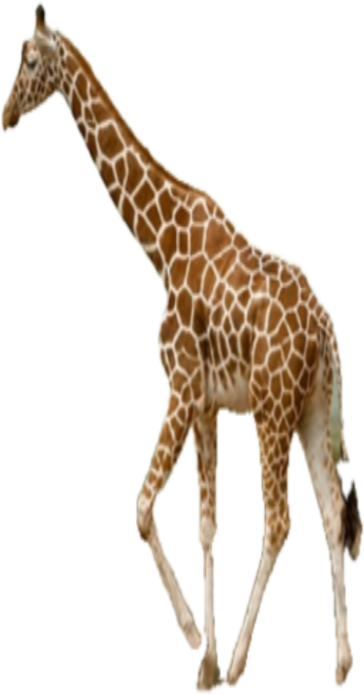

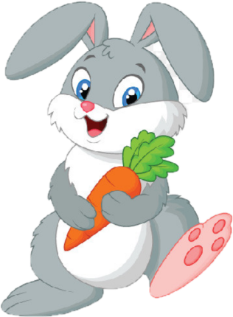

Slide 8


Thực hành -
Luyện tập

Slide 9
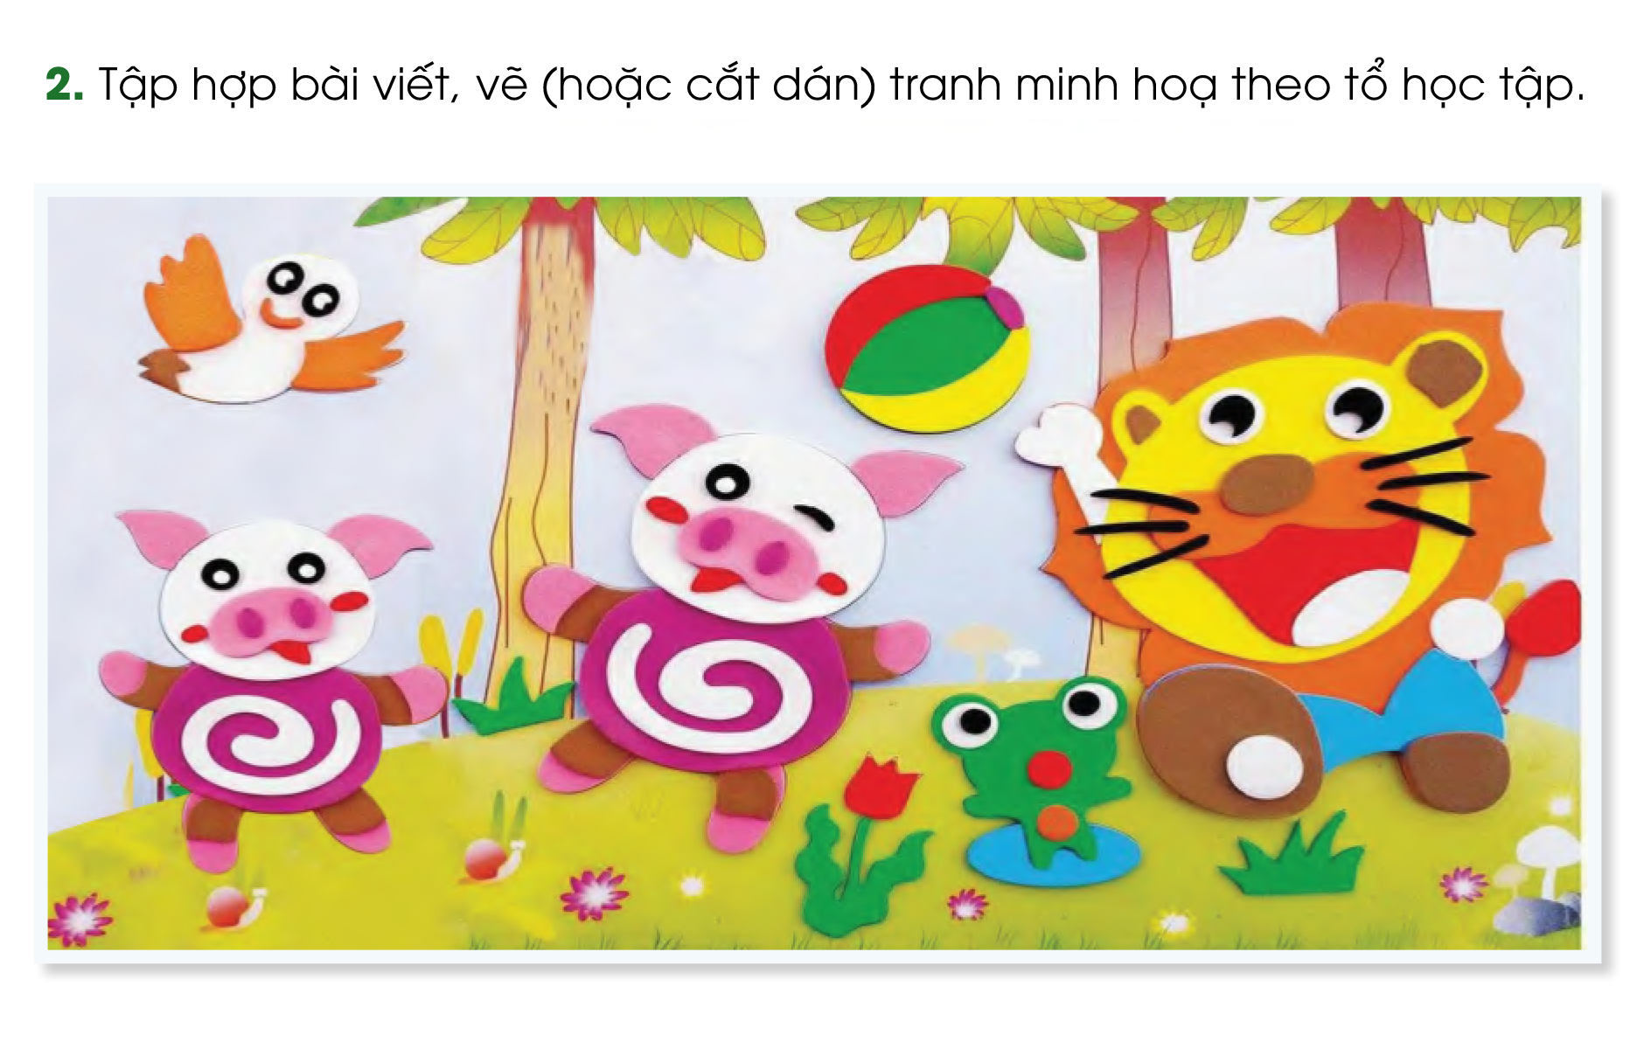

Slide 10
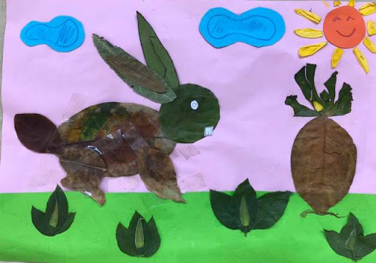
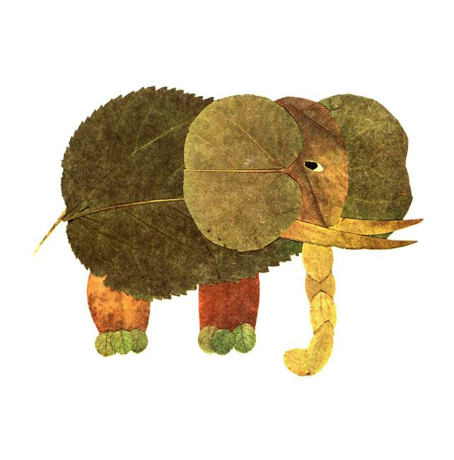

Slide 11
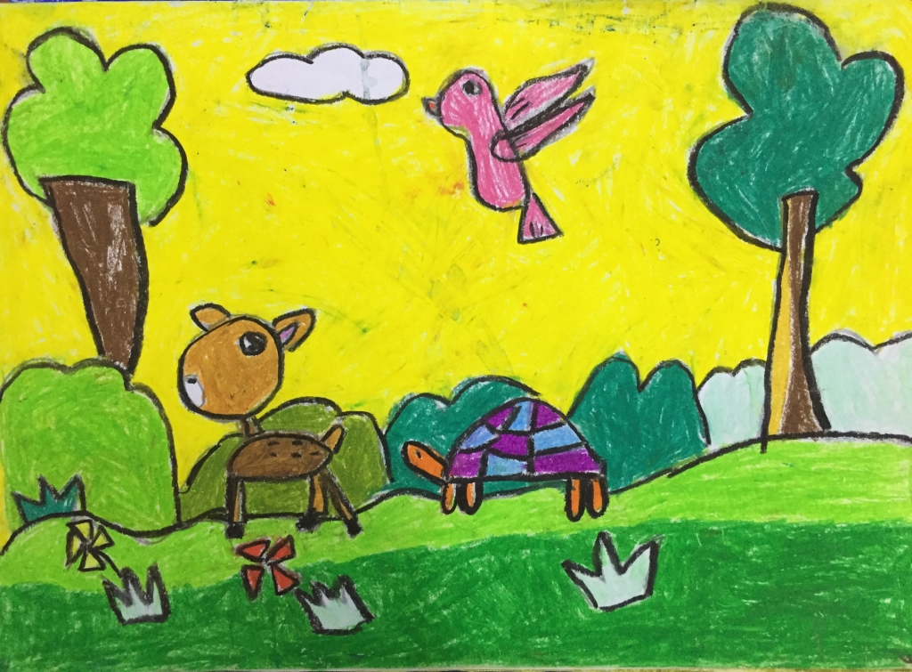

Slide 12
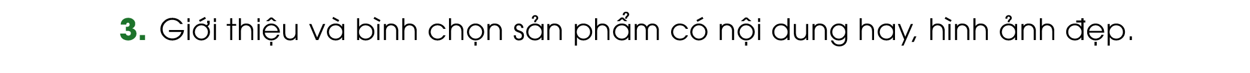
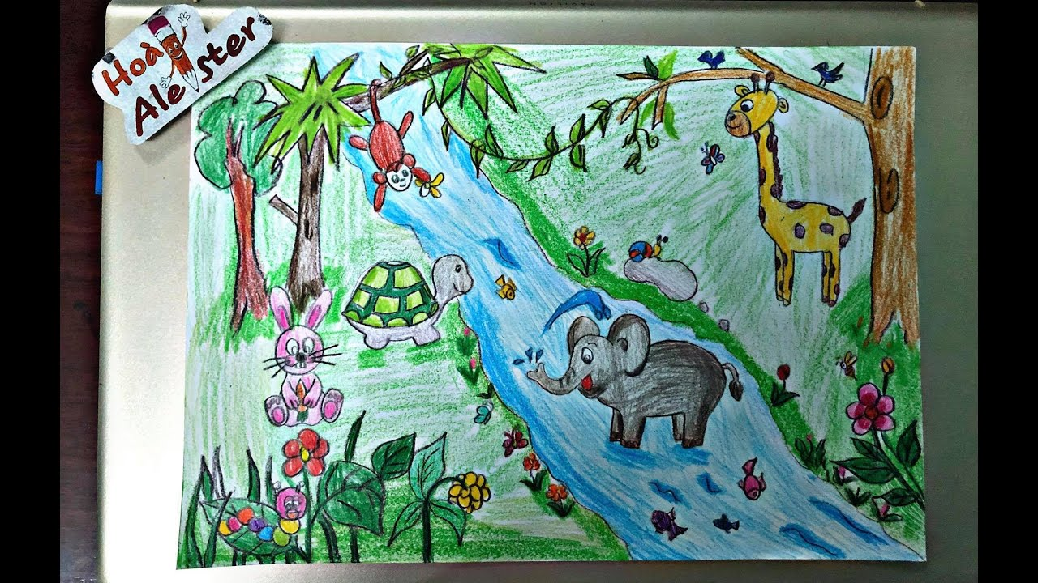
Đây là bức tranh tôi vẽ về một khu rừng vui vẻ. Cây cối trong rừng xanh tốt, những bông hoa đua nhau khoe sắc rực rỡ. Trong rừng có hươu cao cổ, voi, khỉ, thỏ, rùa, … Chúng sống rất hòa thuận và chăm chỉ làm việc. Dưới góc cây, một con thỏ đang ăn củ cà rốt. Tôi thích nhất là thỏ vì bạn ấy vừa nhanh nhẹn lại hiền lành.

Slide 13

TRÌNH BÀY SẢN PHẨM

Slide 14




Kính chúc quý thầy cô giáo mạnh khỏe
Chúc các em chăm ngoan, học giỏi

